Slide 1
Bài 5: Trường hợp bằng
nhau thứ hai của tam giác cạnh - góc - cạnh
Tiết 2

Slide 2
Cho $\text{∆}$ABC = $\text{∆ }$DMNP có AB = NM, $\text{Â} \text{=} \hat{\text{M}} \text{=} {\text{45}}^{\text{o}}$, AC = PM. Biết $\text{Â} \text{=}{ \text{70}}^{\text{o}}$. Tính số đo của góc P.

Slide 3
II. ÁP DỤNG VÀO TRƯỜNG HỢP BẰNG NHAU VỀ HAI CẠNH GÓC VUÔNG CỦA TAM GIÁC VUÔNG

Slide 4
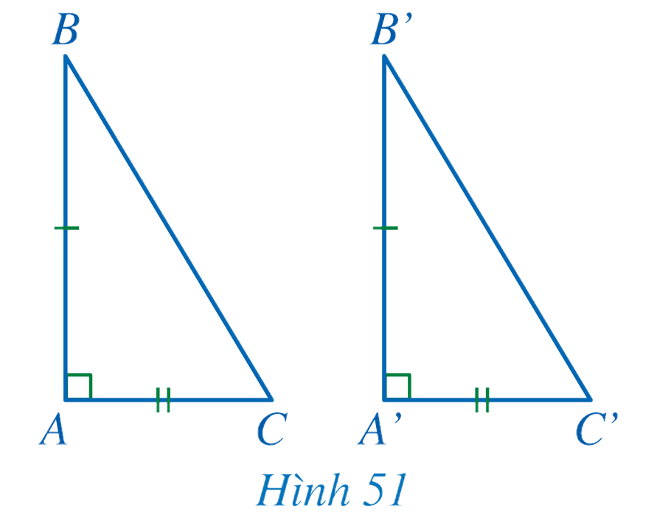
Nếu hai cạnh góc vuông của tam giác vuông này bằng hai cạnh góc vuông của tam giác vuông kia thì hai tam giác vuông đó bằng nhau
Nếu $\hat{\text{A}} \text{=} \hat{\text{A}\text{′}} \text{=} \text{90}\text{°}$, $\text{AB} \text{=} \text{A}\text{’}\text{B}\text{’}$, $\text{AC} \text{=} \text{A}\text{’}\text{C}\text{’}$ thì $\text{Δ}\text{ABC} \text{=} \text{Δ}\text{A}\text{’}\text{B}\text{’}\text{C}\text{’}$
Chứng minh:
Xét hai tam giác vuông $\text{ABC}$ và $\text{A}\text{’}\text{B}\text{’}\text{C}\text{’}$, ta có:
$\text{AB} \text{=} \text{A}\text{’}\text{B}\text{’}$
$\hat{\text{A}} \text{=} \hat{\text{A}\text{′}} \text{=} \text{90}\text{°}$
$\text{AC} \text{=} \text{A}\text{’}\text{C}\text{’}$
Suy ra: $\text{Δ}\text{ABC} \text{=} \text{Δ}\text{A}\text{’}\text{B}\text{’}\text{C}\text{’}$ (c.g.c)

Slide 5
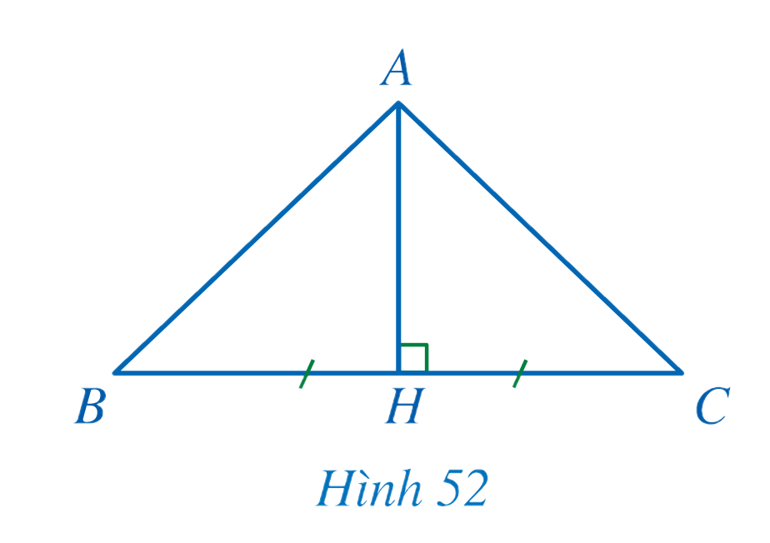
Ví dụ 3
Hai tam giác AHB và AHC vuông tại H có HB = HC. Chứng minh:
a) $\text{∆}\text{AHB}\text{ = ∆}\text{AHC}$ b) AB = AC
Giải
a) Xét hai tam giác vuông $\text{AHB}$ và $\text{AHC}$, ta có: $\text{AH}$ là cạnh chung; $\text{HB} \text{=} \text{HC}$ (gt)
Suy ra $\text{∆}\text{AHB} \text{=} \text{∆}\text{AHC}$ (hai cạnh góc vuông)
b) Vì $\text{∆}\text{AHB} \text{=} \text{∆}\text{AHC}$ nên $\text{AB} \text{=} \text{AC}$ (hai cạnh tương ứng)

Slide 6
Vẽ tam giác khi biết hai cạnh và góc xen giữa
Để vẽ tam giác ABC có AB = 2 cm, AC = 3 cm, $\hat{\text{A}}\text{=}{\text{40}}^{\text{o}}$bằng thước thẳng (có chia đơn vị) và
thước đo góc, ta làm như sau:
Bước 1. Vẽ $\hat{\text{xAy}}\text{=}{\text{40}}^{\text{o}}$
Bước 2. Trên tia Ax lấy điểm B sao cho AB = 2 cm, trên tia Ay lấy điểm C sao cho AC = 3 cm
Bước 3. Vẽ đoạn thẳng BC. Ta nhận được tam giác ABC.

Slide 7
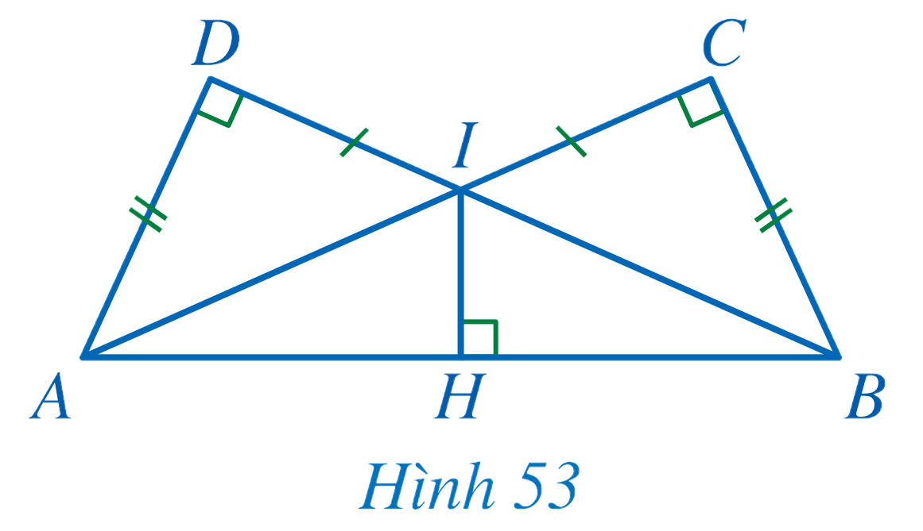
Cho Hình 53 có $\text{AD} \text{=} \text{BC}$, $\text{IC} \text{=} \text{ID}$, các góc tại đỉnh $\text{C}\text{, }\text{D}\text{, }\text{H}$ là góc vuông. Chứng minh:
a) $\text{IA} \text{=} \text{IB}$; b) $\text{IH}$ là tia phân giác của góc $\text{AIB}$.
02
Giải
a) Xét hai tam giác vuông $\text{ADI}$ và $\text{ICB}$, ta có:
$\hat{\text{D}} \text{=} \hat{\text{C}} \text{=} \text{90}\text{°}$
$\text{AD} \text{=} \text{BC}$, $\text{IC} \text{=} \text{ID}$
Suy ra $\text{Δ} \text{ADI} \text{=} \text{Δ} \text{ICB}$ (c.g.c)
$\text{⇒}\text{IA} \text{=} \text{IB}$ (2 cạnh tương ứng)

Slide 8
02
Giải
b) Xét hai tam giác vuông $\text{AIH}$ và $\text{BIH}$, ta có:
$\text{IA} \text{=} \text{IB}$ (cmt)
$\hat{\text{IHD}} \text{=} \hat{\text{IHB}} \text{=} \text{90}\text{°}$
$\text{IH}$ là cạnh chung
=> $\text{Δ}\text{AIH} \text{=} \text{Δ}\text{BIH}$ (c.g.c)
$\text{⇒} \hat{\text{AIH}} \text{=} \hat{\text{BIH}}$ (2 góc tương ứng)
$\text{⇒} \text{IH}$ là phân giác của góc $\text{AIB}$

Slide 9
non
Ong
học
việc

Slide 10
Câu 1. Cho tam giác $\text{ABC}$ và tam giác $\text{MHK}$ có: $\text{AB} \text{=} \text{MH}$; $\hat{\text{A}} \text{=} \hat{\text{M}}$. Cần thêm một điều kiện gì để tam giác $\text{ABC}$ và tam giác $\text{MHK}$ bằng nhau theo trường hợp cạnh – góc – cạnh?
A. $\text{BC} \text{=} \text{MK}$
B. $\text{BC} \text{=} \text{HK}$
C. $\text{AC} \text{=} \text{MK}$
D. $\text{AC} \text{=} \text{HK}$
Notes:
- Kick chuột vào bông hoa để biết đáp án đúng hay sai

Slide 11
Câu 2. Cho tam giác $\text{BAC}$ và tam giác $\text{KEF}$ có $\text{BA}\text{ = }\text{EK}$, $\hat{\text{A}} \text{=} \hat{\text{K}}$, $\text{CA}\text{ =} \text{KF}$. Phát biểu nào trong các phát biểu sau đây đúng?
A. $\text{Δ}\text{BAC} \text{=} \text{Δ}\text{EKF}$
B. $\text{Δ}\text{BAC} \text{=} \text{Δ}\text{EFK}$
C. $\text{Δ}\text{BAC} \text{=} \text{Δ}\text{FKE}$
D. $\text{Δ}\text{BAC} \text{=} \text{Δ}\text{KEF}$

Slide 12
Câu 3. Cho tam giác $\text{DEF}$ và tam giác $\text{HKG}$ có $\text{DE} \text{=} \text{HK}$, $\hat{\text{A}} \text{=} \hat{\text{K}}$, $\text{EF} \text{=} \text{KG}$, biết $\hat{\text{D}} \text{=} \text{70}\text{°}$, số đo góc $\text{H}$ là:
A. $\text{70}\text{°}$
B. $\text{8}\text{0}\text{°}$
C. $\text{9}\text{0}\text{°}$
D. $\text{10}\text{0}\text{°}$

Slide 13
Câu 4. Cho tam giác $\text{ABC}$ có $\hat{\text{A}} \text{=} \text{90}$°, tia phân giác $\text{BD}$ của góc $\text{B}$ ($\text{D} \text{∈} \text{AC}$). Trên cạnh $\text{BC}$ lấy điểm $\text{E}$ sao cho $\text{BE} \text{=} \text{BA}$. Hai góc nào sau đây bằng nhau?
A. $\hat{\text{EDC}} \text{=} \hat{\text{BAC}}$
B. $\hat{\text{EDC} }\text{=} \hat{\text{ACB}}$
C. $\hat{\text{EDC}} \text{=} \hat{\text{ABC}}$
D. $\hat{\text{EDC}} \text{=} \hat{\text{ECD}}$

Slide 14
Câu 5. Cho tam giác $\text{ABC}$ vuông tại $\text{A}$. Tia phân giác của góc $\text{ABC}$ cắt $\text{AC}$ tại $\text{D}$, lấy $\text{E}$ trên $\text{BC}$ sao cho $\text{BE} \text{=} \text{AB}$. Chọn câu đúng
A. $Δ\text{ABD} \text{=} \text{Δ}\text{BED}$
B. $\text{Δ}\text{ABD} \text{=} \text{Δ}\text{EBD}$
C. $\text{DC} \text{=} \text{DE}$
D. $\text{Δ}\text{ABD}\text{ = }\text{Δ}\text{CBD}$

Slide 15
Ghi nhớ kiến thức trong bài
Hoàn thành bài tập 34,35 trong SBT
Chuẩn bị bài mới
Bài 6: Trường hợp bằng nhau thứ ba của tam giác: Cạnh – góc – Cạnh (tiết 3)

